Slide 1
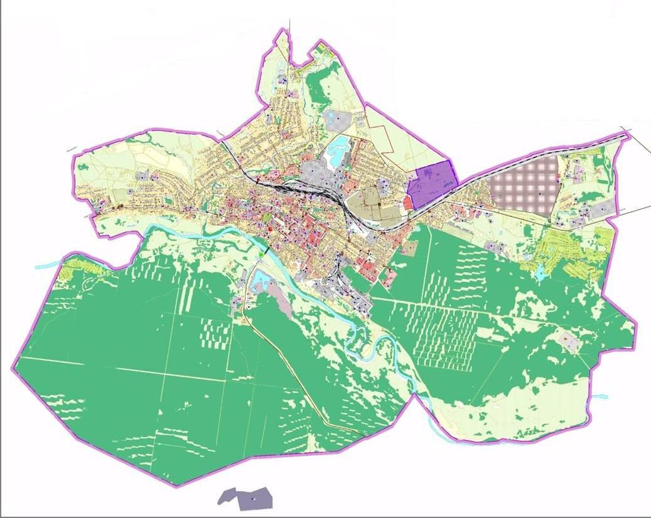
Бюджет для граждан
к решению Думы Камышловского городского округа от 07.12.2023 № 315 «О бюджете Камышловского городского округа на 2024 год и плановый период 2025 и 2026 годов»
Камышловский городской округ
г. Камышлов
2023 год

Slide 2
Оглавление
1. Вводная часть
Основные понятия | 5
Бюджетный процесс – 2024 | 6
Основные направления бюджетной и налоговой политики | 7
Показатели социально-экономического развития Камышловского городского округа | 8
2. Общие характеристики бюджета
Основные параметры Бюджета Камышловского городского округа | 9
Динамика доходов и расходов бюджета Камышловского городского округа на 2017-2026 годы | 10
3. Доходы бюджета
Структура доходов бюджета в 2024 году | 11
Структура налоговых и неналоговых доходов бюджета Камышловского городского округа | 12
Налоговые и неналоговые доходы бюджета Камышловского городского округа | 13
Налог на доходы физических лиц | 14
Налог, взимаемый в связи с применением упрощенной системы налогооблажения | 15
Доходы от уплаты акцизов | 16
Земельный налог | 17
Налог на имущество физических лиц | 18
Межбюджетные трансферты | 19
4. Расходы бюджета
Структура расходов бюджета на 2024 год | 20
Расходы бюджета по разделам | 21
Расходы бюджета в разрезе программ и непрограммных направлений деятельности | 22
Муниципальная программа «Развитие социально-экономического комплекса Камышловского городского округа на 2021 – 2027 годы» | 23
Целевые показатели муниципальной программы «Развитие социально-экономического комплекса Камышловского городского округа на 2021 – 2027 годы» | 24
Муниципальная программа «Развитие образования, культуры, спорта и молодежной политики в Камышловском городском округе до 2027 года» | 27

Slide 3
Целевые показатели муниципальной программы «Развитие образования, культуры, спорта и молодежной политики в Камышловском городском округе до 2027 года» | 28
Муниципальная программа «Повышение эффективности управления муниципальной собственностью Камышловского городского округа на 2021 – 2027 годы» | 31
Целевые показатели муниципальной программы «Повышение эффективности управления муниципальной собственностью Камышловского городского округа на 2021 – 2027 годы» | 32
Муниципальная программа «Профилактика терроризма, а также минимизация и (или) ликвидация последствий его проявлений в Камышловском городском округе на 2022 - 2028 годы» | 33
Целевые показатели муниципальной программы «Профилактика терроризма, а также минимизация и (или) ликвидация последствий его проявлений в Камышловском городском округе на 2022 - 2028 годы» | 34
Муниципальная программа «Профилактика экстремизма и гармонизация межнациональных и межконфессиональных отношений в Камышловском городском округе до 2028 года» | 35
Целевые показатели муниципальной программы «Профилактика экстремизма и гармонизация межнациональных и межконфессиональных отношений в Камышловском городском округе до 2028 года» | 36
Жилищно-коммунальное хозяйство | 37
Дорожно – транспортное хозяйство | 38
Образование | 39
Культура | 40
Социальная политика | 41
Физическая культура и спорт | 42
5. Муниципальный долг
Верхний предел муниципального внутреннего долга Камышловского городского округа | 43

Slide 4
Бюджет для граждан – реализация принципа прозрачности (открытости) бюджетной системы
Основная цель бюджета для граждан – предоставление гражданам актуальной информации о бюджете в объективной, заслуживающей доверия, доступной для понимания форме

Slide 5
Основные понятия:
Бюджет – форма образования и расходования денежных средств, предназначенных для финансового обеспечения задач и функций государства и местного самоуправления
Доходы бюджета – поступающие в бюджет денежные средства, за исключением источников финансирования дефицита бюджета
Расходы бюджета – выплачиваемые из бюджета денежные средства, за исключением источников финансирования дефицита бюджета
Дефицит бюджета – превышение расходов бюджета над его доходами
Профицит бюджета – превышение доходов бюджета над его расходами
Муниципальный долг – обязательства, возникающие из муниципальных заимствований и гарантий
Бюджетные инвестиции – бюджетные средства, направляемые на создание или увеличение за счет средств бюджета стоимости муниципального имущества
Межбюджетные трансферты – денежные средства, направляемые из одного уровня бюджетной системы в другой:
Дотации – безвозмездная финансовая помощь государства
Субвенции – предоставляются на финансирование «переданных» другим публично-правовым образованиям полномочий
Субсидии – предоставляются на условиях долевого софинансирования расходов других бюджетов

Slide 6
Бюджетный процесс – 2024
Июнь 2023
Утверждение Плана мероприятий по составлению проекта бюджета Камышловского городского округа
Август – сентябрь 2023
Согласование с Министерством финансов Свердловской области расчетной базы по доходам и оценке расходных полномочий для составления проекта бюджета
Октябрь - ноябрь 2023
Балансировка бюджета. Составление проекта бюджета
До 15 ноября 2023
Внесение администрацией Камышловского городского округа на рассмотрение Думы Камышловского городского округа проекта решения о бюджете
Ноябрь - декабрь 2023
Рассмотрение проекта решения о бюджете Думой Камышловского городского округа
Декабрь 2023
Публичные слушания по проекту, утверждение проекта решения о бюджете Думой Камышловского городского округа
С 01 января 2024
Вступление в силу решения о бюджете, исполнение бюджета

Slide 7
Основные направления бюджетной и налоговой политики
Основные направления бюджетной и налоговой политики Камышловского городского округа определяют приоритеты бюджетной и налоговой политики в среднесрочной перспективе и подходы, используемые при составлении проекта бюджета Камышловского городского округа на 2024 год и плановый период 2025 и 2026 годов.
С учетом приоритетов федеральной налоговой политики и налоговой политики Свердловской области ключевым ориентиром налоговой политики Камышловского городского округа в среднесрочной перспективе является сохранение долговременных стабильных налоговых условий, повышение эффективности применения стимулирующих налоговых мер при обеспечении роста реальных доходов населения.
Бюджетная политика, как и прежде, сохранит социальную направленность и будет ориентирована на последовательное повышение качества жизни населения Камышловского городского округа и создания условий для решения неотложных социально-экономических проблем Камышловского городского округа.
В 2024–2026 годах необходимо обеспечить оплату труда отдельных категорий работников бюджетной сферы, определенных указами Президента Российской Федерации, с учетом установленных показателей соотношения заработной платы соответствующих категорий работников и уровня среднемесячного дохода от трудовой деятельности в Свердловской области, а также проведение ежегодной индексации заработной платы иных категорий работников организаций бюджетного сектора экономики.

Slide 8
Показатели социально-экономического развития Камышловского городского округа
млн. руб.
Наименование показателя | 2023 год | 2024 год | 2025 год | 2026 год
1. Оборот организаций (по полному кругу) по видам экономической деятельности, всего | 13 238,48 | 14 234,34 | 15 233,02 | 16 301,92
2. Объем инвестиций в основной капитал за счет всех источников финансирования, всего | 267,46 | 290,65 | 315,87 | 345,27
3. Доходы населения муниципального образования, всего | 6 822,74 | 7 299,26 | 7 709,75 | 7 920,00
4. Оборот розничной торговли в ценах соответствующего периода | 4 766,63 | 5 265,15 | 5 722,20 | 6 183,11

Slide 9
Основные параметры
Бюджета Камышловского городского округа
Показатель | 2023 год | 2024 год | 2025 год | 2026 год
Доходы | 1 341,7 | 1 931,9 | 2 032,3 | 2 047,1
Расходы | 1 351,9 | 1 943,9 | 2 032,3 | 2 047,1
Дефицит/ - Профицит | 10,2 | 12,0 | 0,0 | 0,0
млн. руб.

Slide 10
Динамика доходов и расходов бюджета Камышловского городского округа на 2017-2026 годы, млн. руб.

Slide 11
Структура доходов бюджета в 2024 году
1 931,9 млн. руб.

Slide 12
Структура налоговых и неналоговых доходов бюджета Камышловского городского округа
в 2024 году

Slide 13
Налоговые и неналоговые доходы бюджета Камышловского городского округа
млн.руб.
Наименование доходов | 2023 | 2024 | 2025 | 2026
НАЛОГОВЫЕ И НЕНАЛОГОВЫЕ ДОХОДЫ | 478,2 | 679,3 | 779,3 | 867,1
Налог на доходы физических лиц | 364,0 | 545,6 | 615,4 | 686,1
Доходы от уплаты акцизов | 24,1 | 27,7 | 28,4 | 29,8
Налог, взимаемый в связи с применением упрощенной системы налогообложения | 43,9 | 55,9 | 83,9 | 93,6
Налог, взимаемый в связи с применением патентной системы | 3,8 | 5,4 | 5,7 | 8,0
Налог на имущество физических лиц | 6,6 | 7,2 | 7,7 | 10,0
Земельный налог | 15,7 | 15,9 | 15,9 | 15,9
Государственная пошлина | 8,5 | 9,8 | 10,0 | 11,2
Неналоговые доходы | 11,6 | 11,8 | 12,3 | 12,5

Slide 14
Налог на доходы физических лиц, млн. руб.
Рост поступлений по НДФЛ в 2024 году обусловлено ростом дополнительного норматива отчислений заменяющего дотацию из областного бюджета на выравнивание бюджетной обеспеченности с 43% в 2023 г. до 64% в 2024 году, плановый период 2025 года, дополнительный норматив составит 64 процента, плановый период 2026 года, дополнительный норматив заменяющий дотацию из областного бюджета на выравнивание бюджетной обеспеченности составит 63 процента. Прогноз по налогу рассчитан на основании прогноза социально- экономического развития Камышловского городского округа на 2024 год и плановый период 2025 и 2026 годов.

Slide 15
Налог, взимаемый в связи с применением упрощенной системы налогооблажения, млн. руб.
Прогноз поступлений от налога, взимаемого в связи с применением упрощенной системы налогообложения, скорректирован с учетом прогноза главного администратора ИФНС № 19. Размер дифференцированного норматива отчислений в бюджет Камышловского городского округа составит 82,5 процента в 2024 году и плановом периоде 2025 и 2026 годов.

Slide 16
Доходы от уплаты акцизов, млн. руб.
Прогноз по доходам от акцизов на нефтепродукты в 2024 году, плановом периоде 2025 и 2026 года рассчитан с учетом дифференцированного норматива отчислений в местный бюджет 0,14108%.

Slide 17
Земельный налог, млн. руб.
Прогноз по земельному налогу рассчитан на основании прогноза социально- экономического развития Камышловского городского округа на 2024 год и плановый период 2025 и 2026 годов. Прогноз скорректирован с учетом прогноза главного администратора ИФНС № 19.

Slide 18
Налог на имущество физических лиц, млн. руб.
Положительная динамика поступлений по налогу на имущество физических лиц рассчитана с учетом фактического начисления за 2022 год, 5-НМ «Отчет о налоговой базе и структуре начислений по местным налогам», поступления по налогу рассчитаны на основании прогноза социально- экономического развития Камышловского городского округа на 2024 год и плановый период 2025 и 2026 годов. Прогноз скорректирован с учетом прогноза главного администратора ИФНС № 19.

Slide 19
Межбюджетные трансферты, млн. руб.
1252,6
1252,9
1180,0
863,5

Slide 20
Структура расходов бюджета на 2024 год
1 943,9 млн. руб.

Slide 21
Расходы бюджета по разделам
млн. руб.
Наименование раздела | Сумма на 2023 год | Сумма на 2024 год | Сумма на 2025 год | Сумма на 2026 год
Общегосударственные вопросы | 142,08 | 261,08 | 203,22 | 137,13
Национальная безопасность и правоохранительная деятельность | 10,35 | 12,81 | 13,19 | 13,56
Национальная экономика | 82,92 | 105,04 | 72,63 | 73,30
Жилищно-коммунальное хозяйство | 78,42 | 195,47 | 146,44 | 92,54
Охрана окружающей среды | 1,30 | 0,50 | 0,50 | 0,50
Образование | 817,87 | 1 081,90 | 919,65 | 966,06
Культура, Кинематография | 70,68 | 77,42 | 73,54 | 76,32
Социальная политика | 106,32 | 108,27 | 112,24 | 116,15
Физическая культура и спорт | 41,49 | 100,81 | 55,64 | 55,52
Средства массовой информации | 0,44 | 0,53 | 0,53 | 0,53
Обслуживание государственного (муниципального) долга | 0,04 | 0,04 | 0,03 | 0,02
Условно-утвержденные расходы | 0,00 | 0,00 | 434,66 | 515,43
Итого расходов | 1 351,92 | 1 943,88 | 2 032,27 | 2 047,07

Slide 22
Расходы бюджета в разрезе программ и непрограммных направлений деятельности
млн.руб.
Наименование | Сумма на 2023 год | Сумма на 2024 год | Сумма на 2025 год | Сумма на 2026 год
Муниципальная программа "Развитие социально-экономического комплекса Камышловского городского округа на 2021 - 2027 годы" | 309,3 | 594,46 | 364,73 | 316,12
Муниципальная программа "Развитие образования, культуры, спорта и молодежной политики в Камышловском городском округе до 2027 года" | 906,8 | 1 063,66 | 1 043,46 | 1 092,53
Муниципальная программа "Повышение эффективности управления муниципальной собственностью Камышловского городского округа на 2021-2027 годы" | 2,5 | 3,62 | 3,63 | 3,63
Муниципальная программа "Профилактика терроризма, а также минимизация и (или) ликвидация последствий его проявлений в Камышловском городском округе на 2022 - 2028 годы" | 0,3 | 0,31 | 0,31 | 0,31
Муниципальная программа "Профилактика экстремизма и гармонизация межнациональных и межконфессиональных отношений в Камышловском городском округе до 2028 года" | 0,2 | 0,18 | 0,18 | 0,18
Непрограммные направления деятельности | 130,3 | 281,64 | 185,31 | 118,86
Условно-утвержденные расходы |  |  | 434,66 | 515,43
Всего расходов: | 1 351,9 | 1 943,88 | 2 032,27 | 2 047,07

Slide 23
Муниципальная программа "Развитие социально-экономического комплекса Камышловского городского округа на 2021 - 2027 годы"
Подпрограммы
594,5 млн. руб.

Slide 24
Целевые показатели муниципальной программы
«Развитие социально- экономического комплекса Камышловского городского округа на 2021-2027 годы»
№ п.п. | Целевой показатель | 2024 год (план) | 2025 год (план) | 2026 год (план)
1 | Площадь территорий, предназначенных для развития жилищного строительства, на которых разработаны проекты планировки, га | 50 | 50 | 40
2 | Площадь введенного жилья на территории КГО, кв.м. | 7095 | 6200 | 6200
3 | Уровень внедрения геоинформационной системы обеспечения градостроительной деятельности с приобретением и установкой соответственного программного обеспечения и оборудования, % | 85 | 95 | 100
4 | Подготовка инвестиционных программ и разработка проектно-сметной документации на объекты капитального строительства (в т.ч. экспертиза сметной документации), шт. | 5 | 5 | 5
5 | Обеспеченность актуализированными документами территориального планирования и градостроительного зонирования, % | 100 | 100 | 100
6 | Подготовка проектной документации, шт. | 4 | 4 | 4
7 | Количество муниципальных маршрутов, ед. | 2 | 2 | 2
8 | Объем финансирования для обеспечения нормативов Социального стандарта транспортного обслуживания, % | 100 | 100 | 100
9 | Протяженность отремонтированных (модернизированных) инженерных сетей, объектов организации коммунального комплекса, км | 0,3 | 0,3 | 0,3
10 | Количество светоточек, шт. | 1600 | 1600 | 1650
11 | Ремонт мест накопления ТКО, шт. | 2 | 2 | 2

Slide 25
12 | Создание контейнерных площадок (мест накопления ТКО), шт. | 2 | 2 | 2
13 | Количество отловленных животных без владельцев, обитающими на территории КГО, шт. | 40 | 30 | 30
14 | Количество обслуживаемых светофорных объектов, шт. | 12 | 12 | 12
15 | Количество граждан, получивших льготу (бани), ед. | 573 | 602 | 632
16 | Количество граждан, получивших вознаграждение (почетные граждане города Камышлова), чел. | 7 | 7 | 7
17 | Количество граждан, получивших вознаграждение (председатели уличных комитетов), чел. | 41 | 41 | 41
18 | Количество граждан (организаций), получивших памятные подарки, ед. | 245 | 250 | 255
19 | Количество граждан, получающих субсидии СО, чел. | 1277 | 1277 | 1277
20 | Количество граждан, получающих компенсации расходов СО, чел. | 3240 | 3240 | 3240
21 | Количество граждан, получающих компенсации расходов РФ, чел. | 1270 | 1270 | 1270
22 | Количество граждан, получивших меру социальной поддержки, чел. | 23 | 23 | 23
23 | Количество мероприятий (для граждан старшего поколения), ед. | 5 | 5 | 5
24 | Количество социально ориентированных некоммерческих организаций на территории КГО, получивших поддержку, ед. | 1 | 1 | 2
25 | Количество субъектов малого и среднего предпринимательства, (в КГО в т.ч. самозанятых граждан, зафиксировавших свой статус учетом введения налогового режима для самозянатых), ед. | 880 | 890 | 900
26 | Организация и проведение ярмарок с участием субъектов малого и среднего предпринимательства и производителей сельскохозяйственной продукции, ед. | 4 | 4 | 4
27 | Количество организованных и проведенных мероприятий для субъектов малого и среднего предпринимательства, ед. | 2 | 2 | 2

Slide 26
28 | Процент охвата оповещения всех категорий населения, % | 100 | 100 | 100
29 | Доля укрываемого населения в защитных сооружениях, % | 6 | 6 | 9
30 | Наличие средств индивидуальной защиты, % | 20 | 25 | 30
31 | Доля руководящего состава РСЧС, специалистов органов управления и населения прошедших подготовку в области защиты населения и территории, % | 100 | 100 | 100
32 | Повышение уровня пожарной защиты, % | 100 | 100 | 100
33 | Оснащение пожарным инвентарем, оборудованием, % | 100 | 100 | 100
34 | Количество выпущенных (размещенных) видео-аудио роликов и печатной продукции по вопросам профилактики терроризма, ед. | 30 000 | 30 000 | 30 000
35 | Количество единиц хранения архивных документов, относящихся к государственной собственности Свердловской области, хранящихся в архивах Свердловской области, ед. хранения | 9843 | 9853 | 9863
36 | Количество составленных протоколов | 5 | 5 | 5
37 | Уплата взноса нанимателями на капитальный ремонт общего имущества, соразмерно занимаемой площади в муниципальных квартирах, кВ. м. | 9521,35 | 9521,35 | 9521,35
38 | Количество молодых семей, получивших социальные выплаты, ед. | 1 | 1 | 1
39 | Количество молодых семей, получивших региональные социальные выплаты, ед. | 1 | 1 | 1

Slide 27
Муниципальная программа "Развитие образования, культуры, спорта и молодежной политики в Камышловском городском округе до 2027 года"
Подпрограммы
1 063,7 млн. руб.

Slide 28
Образование
Целевые показатели муниципальной программы "Развитие образования, культуры, спорта и молодежной политики в Камышловском городском округе до 2027 года"
Наименование показателя | 2024 год (план) | 2025 год (план) | 2026 год (план)
Отношение среднемесячной заработной платы педагогических работников муниципальных дошкольных образовательных организаций к среднемесячной заработной плате в общем образовании в Свердловской области, % | 100 | 100 | 100
Охват детей школьного возраста в муниципальных общеобразовательных организациях Камышловского городского округа образовательными услугами в рамках государственного образовательного стандарта и федерального государственного образовательного стандарта, % | 100 | 100 | 100
Охват детей-сирот и детей, оставшихся без попечения родителей, образовательными услугами в муниципальных образовательных организациях Камышловского городского округа, % | 100 | 100 | 100
Доля выпускников муниципальных общеобразовательных организаций, не сдавших единый государственный экзамен в общей численности выпускников муниципальных общеобразовательных организаций, % | 3,7 | 3,65 | 3,6
Охват организованным горячим питанием учащихся общеобразовательных организаций, % | 100 | 100 | 100
Количество проведенных обследований детей в возрасте от 0 до 18 лет, обучающихся и воспитанников образовательных организаций Камышловского городского округа, человек | 180 | 185 | 190
Доля детей, охваченных образовательными программами дополнительного образования детей, в общей численности детей и молодежи в возрасте 5-18 лет, % | 81,6 | 81,6 | 81,6

Slide 29
Культура
Целевые показатели муниципальной программы "Развитие образования, культуры, спорта и молодежной политики в Камышловском городском округе до 2027 года"
Наименование показателя | 2024 год (план) | 2025 год (план) | 2026 год (план)
Количество посещений музеев в Камышловском городском округе, тыс. человек | 25,08 | 26,13 | 27,17
Число посещений муниципальных библиотек, тыс. чел. | 201,94 | 259,64 | 288,48
Доля детей, посещающих культурно - досуговые учреждения и творческие кружки на постоянной основе, от общего числа детей в возрасте до 18 лет, % | 3 | 3 | 3
Количество экземпляров новых поступлений в фонды муниципальных библиотек Камышловского городского округа в расчете на 1000 человек жителей, ед. | 80,5 | 80,5 | 80,5
Число посещений культурных мероприятий, тысяча посещений | 351,59 | 438,56 | 483,93
Доля учащихся детских школ искусств, привлекаемых к участию в творческих мероприятиях, от общего числа учащихся Камышловского городского округа,% | 6,9 | 8,0 | 8,0
Число посещений культурных мероприятий, проводимых ДШИ, тыс. посещений | 2,84 | 3,65 | 4,06

Slide 30
Физическая культура и спорт
Целевые показатели муниципальной программы "Развитие образования, культуры, спорта и молодежной политики в Камышловском городском округе до 2027 года"
Наименование показателя | 2024год (план) | 2025 год (план) | 2026 год (план)
Доля населения Камышловского городского округа, систематически занимающихся физической культурой и спортом, в общей численности населения Камышловского городского округа в возрасте от 3 до 79 лет, % | 57,9 | 61,9 | 64,9
Количество спортивных площадок, оснащенных специализированным оборудованием для занятий уличной гимнастикой, ед. | 2 | 2 | 2
Уровень обеспеченности населения спортивными сооружениями исходя из единовременной пропускной способности объектов спорта, % | 60 | 60 | 60
Доля детей и молодежи Камышловского городского округа в возрасте 3-29 лет, систематически занимающихся физической культурой и спортом, в общей численности детей и молодежи | 87,9 | 87,9 | 87,9
Количество муниципальных организаций оказывающих услуги по спортивной подготовке в соответствии с федеральными стандартами спортивной подготовки, ед. | 1 | 1 | 1
Доля населения Камышловского городского округа, выполнивших нормативы испытаний (тестов) ВФСК «ГТО», в общей численности населения, принявшего участие в выполнении нормативов испытаний (тестов) ВФСК «ГТО, % | 53 | 54 | 55
из них учащихся и студентов, % | 70 | 72 | 75

Slide 31
Муниципальная программа "Повышение эффективности управления муниципальной собственностью Камышловского городского округа на 2021-2027 годы"
Мероприятия
3,6 млн. руб.

Slide 32
Целевые показатели муниципальной программы"Повышение эффективности управления муниципальной собственностью Камышловского городского округа на 2021-2027 годы"
№ п.п. | Наименование | 2024 (план) | 2025 (план) | 2026 (план)
1 | Инвентаризация имущества (количество объектов), шт. | 10 | 10 | 10
2 | Оценка имущества (количество объектов), шт. | 10 | 10 | 10
3 | Межевание земельных участков (количество объектов), шт. | 30 | 30 | 30
4 | Содержание и ремонт муниципального имущества, шт. | 2 | 2 | 0
5 | Прочие расходы на управление и содержание программы (обновление информационного обеспечения), шт. | 3 | 3 | 3

Slide 33
Муниципальная программа "Профилактика терроризма, а также минимизация и (или) ликвидация последствий его проявлений в Камышловском городском округе на 2022 - 2028 годы"
Мероприятия
0,3 млн. руб.

Slide 34
Целевые показатели муниципальной программы "Профилактика терроризма, а также минимизация и (или) ликвидация последствий его проявлений в Камышловском городском округе на 2022 - 2028 годы"
№ п.п. | Целевой показатель | 2024 (план) | 2025 (план) | 2026 (план)
1 | Доля заседаний антитеррористической комиссии в КГО, по которым осуществлено организационное обеспечение их проведения, от общего количество данных заседаний, % | 100 | 100 | 100
2 | Обеспечение проверки состояния антитеррористической защищенности мест массового пребывания людей, своевременной актуализации паспортов антитеррористической защищенности, % | 100 | 100 | 100
3 | Обеспечение соответствия уровня антитеррористической защищенности объектов (территорий), находящихся в муниципальной собственности или в ведении органов местного самоуправления предъявляемым требованиям, % | 60 | 70 | 80
4 | Доля охвата населения КГО информационно-пропагандистскими мероприятиями по разъяснению сущности терроризма и его общественной опасности, % | 70 | 80 | 90
5 | Количество выпущенной (размещенной) печатной продукции по вопросам профилактики терроризма, шт. | 1000 | 1000 | 1000
6 | Количество изготовленных и размещенных в средствах массовой информации (включая официальный сайт КГО) информационных материалов по вопросам профилактики терроризма, ед. | 4 | 4 | 4
7 | Количество тренировок по отработке порядка действий при угрозе совершения или совершении террористического акта работников объектов (территорий), к антитеррористической защищенности которых установлены отдельные требования нормативными правовыми актами РФ, находящихся в муниципальной собственности или в ведении органов местного самоуправления, ед. | 100 | 100 | 100

Slide 35
Муниципальная программа "Профилактика экстремизма и гармонизация межнациональных и межконфессиональных отношений в Камышловском городском округе до 2028 года"
0,2 млн. руб.
Мероприятие

Slide 36
Целевые показатели муниципальной программы "Профилактика экстремизма и гармонизация межнациональных и межконфессиональных отношений в Камышловском городском округе до 2028 года"
№ п.п. | Целевой показатель | 2024 (план) | 2025 (план) | 2026 (план)
1 | Доля информированных граждан по вопросам противодействия экстремизму, % | 60 | 65 | 70
2 | Количество заседаний Консультационного совета по взаимодействию с национально-культурными и религиозными организациями и комиссий по противодействию проявлениям экстремизма (в год), ед. | 4 | 4 | 4
3 | Организация повышения квалификации муниципальных служащих по вопросам гармонизации межнациональных отношений, поддержания межэтнического мира, профилактики экстремизма, чел. | 1 | 1 | 1
4 | Доля жителей, вовлеченных в мероприятия, направленные на профилактику экстремизма и укрепление межнациональных отношений, % | 30 | 35 | 40

Slide 37
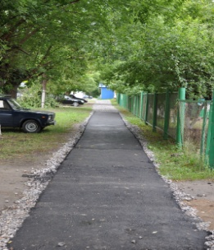
Жилищно-коммунальное хозяйство
млн. рублей
14,3
Жилищное хозяйство
118,2
Коммунальное хозяйство
30,1
Благоустройство
32,9
Другие вопросы в области жилищно-коммунального хозяйства
2024 год – 195,5 млн. рублей
2025 год – 146,4 млн. рублей
2026 год – 92,5 млн. рублей

Slide 38
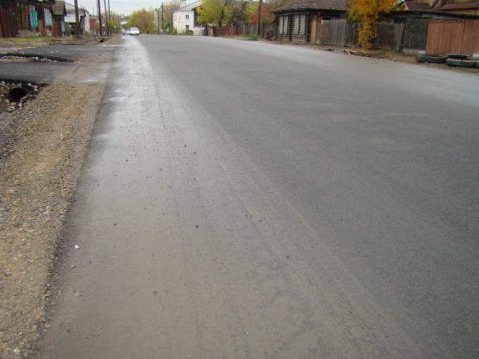
Дорожно-транспортное хозяйство
Протяженность автомобильных дорог местного значения, в отношении которых выполняется комплекс работ по содержанию – 146,4 км
млн. рублей
2,9
Обеспечение осуществления регулярных перевозок пассажиров автомобильным транспортом (автобусами) на территории Камышловского городского округа
2,6
Обслуживание светофорных объектов
52,9
Мероприятие, связанные с безопасностью дорожного движения, в т.ч. ремонт участков улично-дорожной сети города согласно протокола комиссии по рассмотрению предложений ОМС
24,6
Содержание и ремонт автомобильных дорог местного значения
15,6
Прочие расходы в области дорожно-транспортного хозяйства
2024 год – 98,6 млн. рублей
2025 год – 67,9 млн. рублей
2026 год – 68,6 млн. рублей

Slide 39
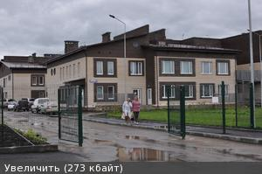
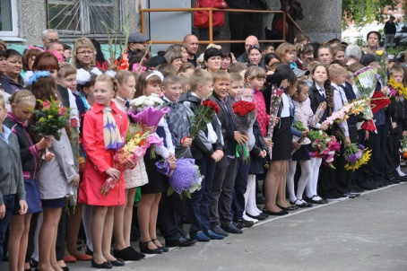
Образование
Расходы бюджета на образование
млн. рублей
349,6
Дошкольное образование
602,1
Общее образование
88,2
Дополнительное образование
1,1
40,9
Другие вопросы в области образования
Молодежная политика
2024 год – 1 081,9 млн. рублей
2025 год – 919,6 млн. рублей
2026 год – 966,1 млн. рублей

Slide 40
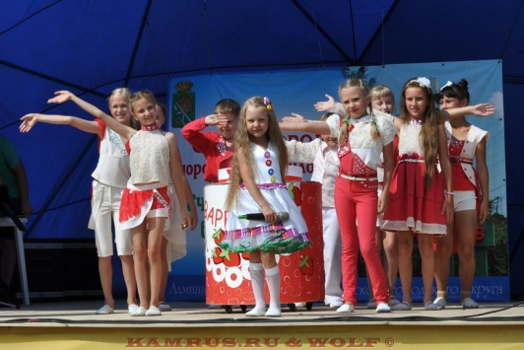
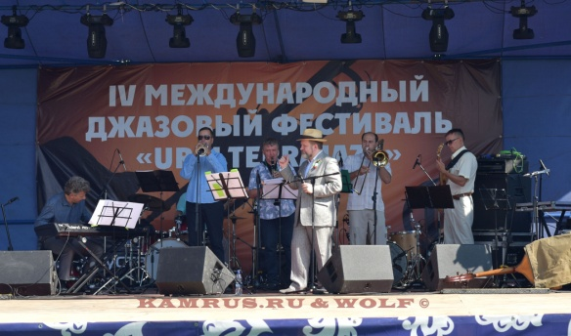
Культура
млн. рублей
Расходы бюджета на культуру
5,7
11,8
Организация деятельности муниципальных музеев, приобретение и хранение музейных предметов и музейных коллекций
22,3
Организация библиотечного обслуживания населения, формирование и хранение библиотечных фондов муниципальных библиотек
30,2
Организация деятельности учреждений культурно-досуговой сферы
3,4
Проведение городских мероприятий, участие коллективов в областных и международных мероприятиях
4,0
Мероприятия по созданию и развитию деятельности модельной муниципальной библиотеки на базе Центральной детской библиотеки имени П.П. Бажова, структурное подразделение Муниципального бюджетного учреждения культуры "Камышловская централизованная библиотечная система"
Сохранение объектов культурного наследия
2024 год – 77,4 млн. рублей
2025 год – 73,5 млн. рублей
2026 год – 76,3 млн. рублей

Slide 41
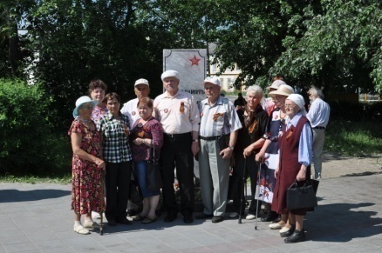
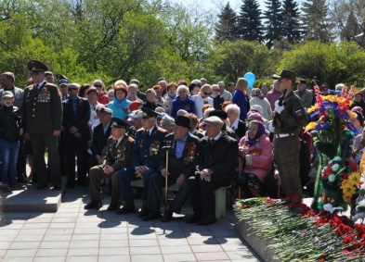
Социальная политика
млн. рублей
24,7
Осуществление государственного полномочия Свердловской области по предоставлению гражданам субсидий на оплату жилого помещения и коммунальных услуг – (на 678 человек)
62,1
Осуществление государственного полномочия Свердловской области по предоставлению отдельным категориям граждан компенсаций расходов на оплату жилого помещения и коммунальных услуг – (на 2 761 человек)
11,7
Осуществление государственного полномочия Российской Федерации по предоставлению отдельным категориям граждан компенсаций расходов на оплату жилого помещения и коммунальных услуг – (на 1 134 человек)
0,5
Мероприятия по обеспечению жильем молодых семей, а так же предоставление региональной поддержки молодым семьям на улучшение жилищных условий
0,4
Предоставление услуги бани льготным категориям граждан
8,9
Иные мероприятия в сфере социальной политики
2024 год – 108,3 млн. рублей
2025 год – 112,2 млн. рублей
2026 год – 116,2 млн. рублей

Slide 42
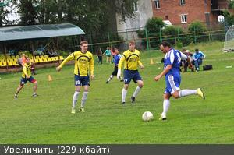
Физическая культура и спорт
Расходы бюджета на физическую культуру и спорт
млн. рублей
52,6
Муниципальные услуги (работы) в сфере физической культуры и спорта
42,6
Обустройство многофункциональных спортивных площадок для занятий физической культурой и спортом (ул. Леваневского – Куйбышева)
2,4
Проведение капитального и текущего ремонта зданий, сооружений, инженерно-технических сетей, слаботочных систем, приведение в соответствие требованиям пожарной безопасности, санитарного законодательства и антитеррористической защищенности учреждений, благоустройство территории
0,5
Создание спортивных площадок (оснащение спортивным оборудованием) для занятий уличной гимнастикой
2,2
Мероприятия по укреплению и развитию материально-технической базы муниципальных учреждений физической культуры и спорта
0,3
Проведение городских мероприятий, участие коллективов в областных и международных мероприятиях
0,2
Реализация Всероссийского физкультурно-спортивного комплекса "Готов к труду и обороне" (ГТО)
2024 год – 100,8 млн. рублей
2025 год – 55,6 млн. рублей
2026 год – 55,5 млн. рублей

Slide 43
Финансирование социально-значимых объектов муниципальной собственности, содержащие бюджетные инвестиции и расходы на капитальный ремонт в 2024 году
млн. руб.
№ п/п | Наименование объектов | План
1 | Модернизация систем коммунальной инфраструктуры по Постановлению № 209-ПП от 30.03.2023 г.: ремонт тепловых сетей; ремонт участков сети водоснабжения; реконструкция сетей водопровода (ул. Красных - Партизан, ул. Зеленая, ул. Закамышловская) | 42,7
2 | Реализация мероприятий по модернизации школьных систем образования (МАОУ "Лицей № 5") | 163,4
3 | Обеспечение мероприятий по оборудованию спортивной площадки в общеобразовательной организации МАОУ "Школа №6" КГО | 26,9
4 | Реализация проекта капитального строительства по развитию газификации (Газопровод поселок Первомайский – город Камышлов) | 38,4
5 | Переселение граждан на территории Камышловского городского округа из аварийного жилищного фонда в 2021-2025 годах | 10,1
6 | Обустройство многофункциональной спортивной площадки (в границах ул. Леваневского – Куйбышева) | 42,6
7 | Мероприятия, связанные с безопасностью дорожного движения, в т.ч. ремонт участков улично-дорожной сети города | 52,9
8 | Установка (строительство) пожарных резервуаров | 4,1
9 | ВСЕГО РАСХОДОВ: | 381,1

Slide 44
Верхний предел муниципального внутреннего долга Камышловского городского округа
56,3
млн. рублей
53,4
47,1
38,0

Slide 45
Брошюра Бюджет для граждан
по решению Думы Камышловского городского округа от 07.12.2023 №315
«О бюджете Камышловского городского округа на 2024 год и плановый период 2025 и 2026 годов»
Над проектом работали:
Специалисты финансового управления
администрации Камышловского городского округа
Свердлова, ул., д. 41, г. Камышлов, 624860 тел. 2-34-94, 2-31-93; Факс 2-34-94 Интернет-сайт: www.gorod-kamyshlov.ru
Режим работы: понедельник-четверг с 8 до 17 часов, пятница с 8 до 16, суббота-воскресенье выходной
© Финансовое управление администрации Камышловского городского округа
2023 г.

